Slide 1
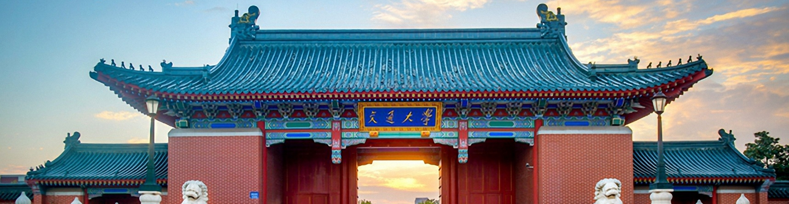
上海交通大学助学金申请指南
（学生）

Slide 2
设奖方名称一栏
助学金名称 | 设奖方名称
58届船院校友助学金 | 周修典学长
爱菊助学金 | 刘浩清公益基金会
蔡淑芬奖助学金 | 朱全美先生
海外校友助学金 | 海外教育学院校友集体
何绍诗奖学金 | 何能学姐、何奇女士
“黄振”博士助学基金、“刘聘三、张玲香”博士助学基金 | 刘有明学嫂
 | 刘有明学嫂
江西校友会助学金 | 江西校友会
林胜兴杨素英帮困助学金 | 林胜兴教授、杨素英教授伉俪
罗伯特斯坦-严国觉励学金 | 严国觉学长
勤俭助学金 | 杨臣勋勤俭基金
陶哲甫助学金 | 陶潘丽瑶学嫂及家人
王烨倪海琛励学金 | 王烨学长
校友爱心助学金 | 上海交通大学校友会
校友爱心助学金（马家騄专项） | 马家騄学长
熊继昭奖助学金 | 吕庆元学长
赵曾珏、秦昭华助学金 | 交大校友美洲基金会
一路有你-校友励学金 | 胡焕波学长
 | 陶诗聪学长
 | 唐友军学长
麦府交大校友会助学金 | 麦府交大学长
宁波校友会奖助学金 | 宁波校友会
助学金名称 | 设奖方名称
宁波爱心—宁波校友会助学基金（广天专项） | 宁波校友会
邵璘校友助学金 | 邵璘学长
77、78级校友励学金 | 77、78级校友
小米助学金 | 北京小米公益基金会
润励学金 | 葛群学长
国宾奖助学金 | 交大校友美洲基金会
正德馨助学金 | 徐学长伉俪
柏年助学金 | 王柏年先生
郭谢碧蓉奖助学金 | 郭谢碧蓉基金
金宝助学金 | 金宝慈善基金
绵力助学金 【原勉励助学金】 | 张学中先生
台湾东华书局助学金 | 台湾东华书局
伍威权伙食资助基金 | 伍威权基金会
张明为全额奖助学金 | 张明为慈善基金会
张乃新奖助学金 英文汇总表 | 张乃新基金会 刘伦先生
徐雪梅励学金 | 徐雪梅女士
金宝医学院助学金 | 金宝慈善基金
张丽娟助学金 | 张丽娟女士
国泰君安证券奖助学金 | 上海国泰君安社会公益基金会 国泰君安证券股份有限公司上海分公司
林陈孝文助学金 | 陈晓梅女士
健博助学金 | 梁慧雯女士
金清扬奖助学金 | 金清扬先生
刘永龄助学金 | 刘永龄基金会有限公司
中国海油大学生助学基金 | 中国宋庆龄基金会
中芯国际孟宁助学金 | 中国宋庆龄基金会、中芯国际集成电路制造（上海）有限公司
扬帆三十周年校友助学金 | 颜建南学长

Slide 3
1.
年度个人总结线上操作指南

Slide 4
年度个人总结申请及审批流程
年度个人总结报告无需打印只需线上提交即可
学生填写
思政考核
院系审核
学生处审核
年度个人总结流程
1.【学生】
获得上年度助学金的同学提交年度个人总结
（名单已下发至院系）
2.【思政】
进行审核，并对上一年获得补充助学金的同学进行ABC档
考核评定
3.【院系】
进行审核
4.【学生处】
进行审核
思政教师考核评定原则
A档30%：计划完成为100%、成绩排名年级前50%、积极参加公益/课内外活动（以上三条皆满足）
B档40%：计划完成为75%且上一学年成绩挂科少于三门
C档30%：计划完成小于50%、成绩出现三门（含3门）以上挂科、生活铺张浪费，过度娱乐，奢侈消费或无故拒绝参加设奖方活动。
※考核C档学生自动取消本年度申请资格

Slide 5
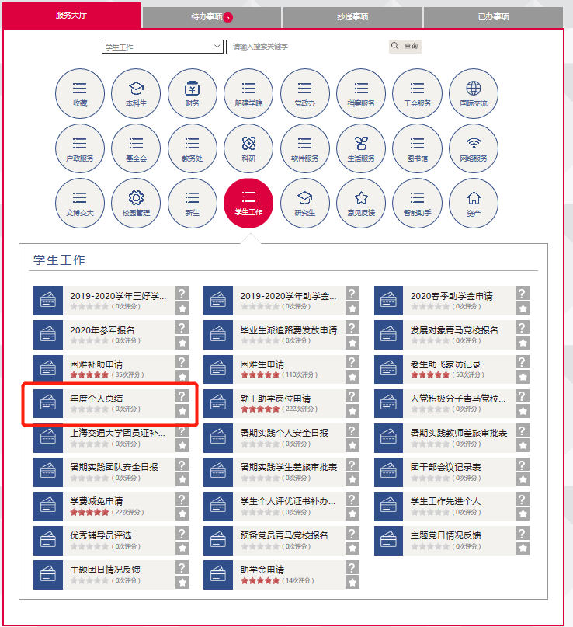
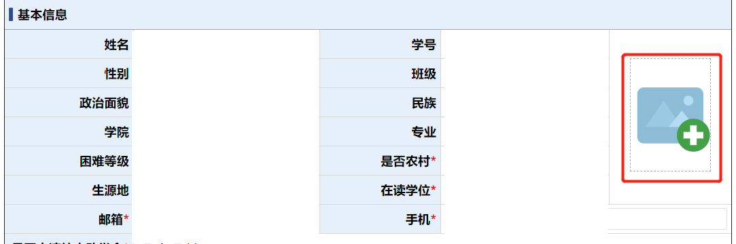
线上申请指南——年度个人总结
1.通过Jaccount登陆我的数字交大（https://my.sjtu.edu.cn/），选择【服务大厅】中的【学生工作】点击【年度个人总结】进行填写。
其余内容部分会自动填充，
务必认真核对并进行相应修改！
由于部分大类存在托管院系与学籍院系不符情况，选择自己思政所在院系即可
照片要求：
本人正面免冠彩色头像，纯色背景无边框，人像清晰
年度个人总结

Slide 6

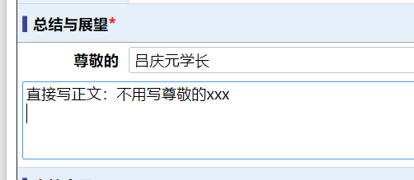
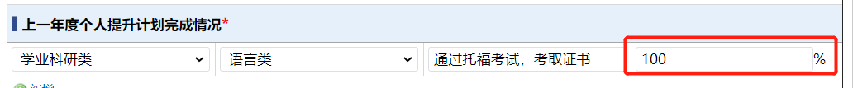
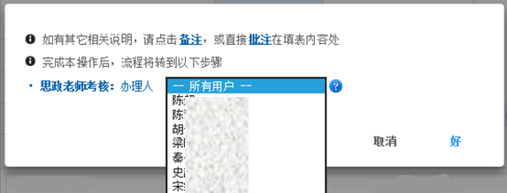
线上申请指南——年度个人总结
2. 填写过程中，请注意以下栏目。
【职业生涯规划】栏目中，深造方向与就业方向选填一个，另一个则填“无”；
【总结与展望】栏目中，在尊敬的xx栏目中若有匹配则无需修改，若无匹配参考PPT第二页中设奖方名称进行填写
【上一年度个人提升计划完成情况】栏目中，最右侧为上年度计划的完成程度，填写区间为0%~100%。
无需填写尊敬的xxx，直接填写正文即可
3. 上一学年挂科门数，将统计2020年度春季和秋季学期总的挂科门数（数字），将作为学院和学校考核评定的参考
4. 填写完成后，点击左上角提交按钮后选择你的思政老师，确认后即完成年度个人总结的提交。

Slide 7
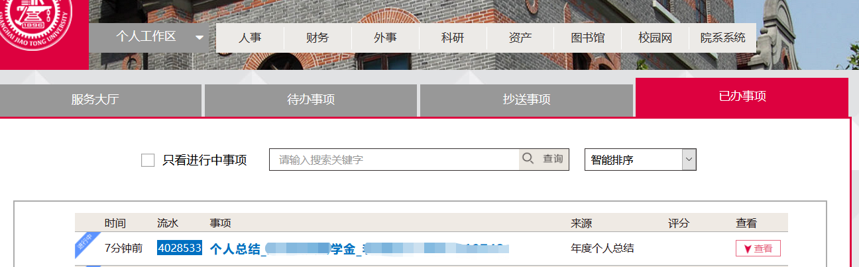
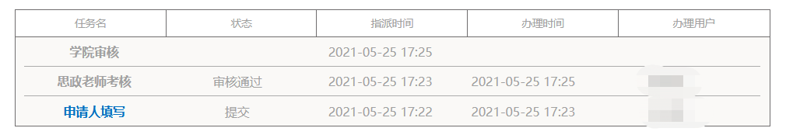
线上申请指南——年度个人总结
5. 提交后，登陆【我的数字交大】，在【已办事项】中查看审核进度
待申请显示通过后，选择【查看】进入，点击最下方【申请人填写】；
已办事项
显示通过
点击查看
申请人填写

Slide 8
2.
助学金申请线上操作指南

Slide 9
助学金申请及审批流程
学生填写
思政审核
院系审核
学生处审核
补充助学金
学生打印
助学金申请流程
1.【学生】
和有意向申请补充助学金的学生提交申请
2.【思政】
进行审核
3.【院系】
进行评选性质（新评/续评/补评）及学生最终获助确认
4.【学生处】
进行审核
5.【学生】
打印提交纸质申请表至学院

Slide 10
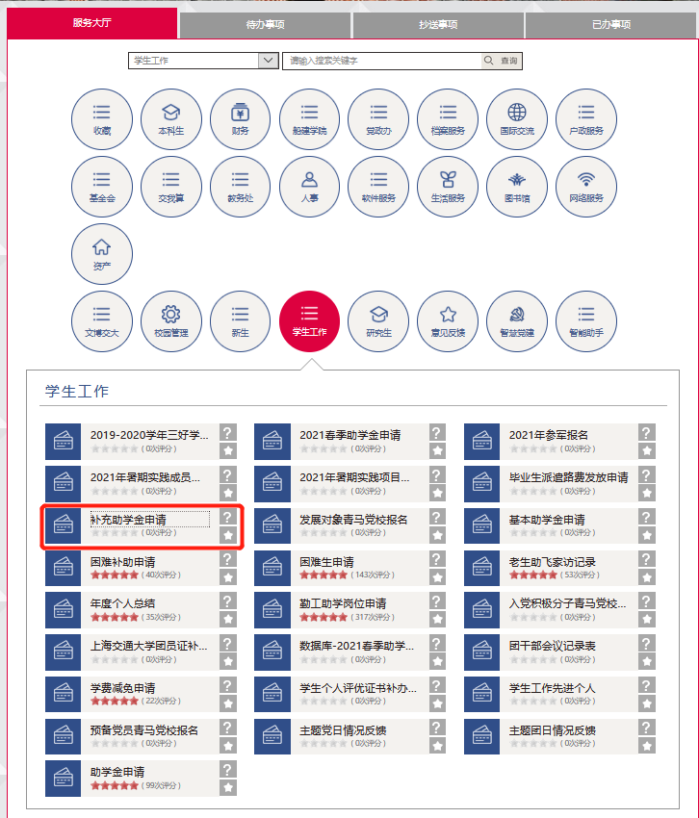
线上申请指南——助学金申请
1.通过Jaccount登陆我的数字交大（https://my.sjtu.edu.cn/），选择【服务大厅】中的【学生工作】点击【助学金申请】进行填写。
补充助学金申请
照片要求：
本人正面免冠彩色头像，纯色背景无边框，人像清晰（最好是证件照）
其余内容部分会自动填充，
务必认真核对并进行相应修改！
由于部分大类存在托管院系与学籍院系不符情况，选择自己思政所在院系即可

Slide 11
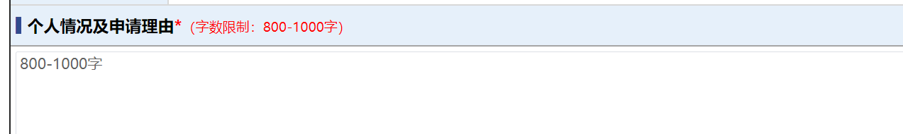
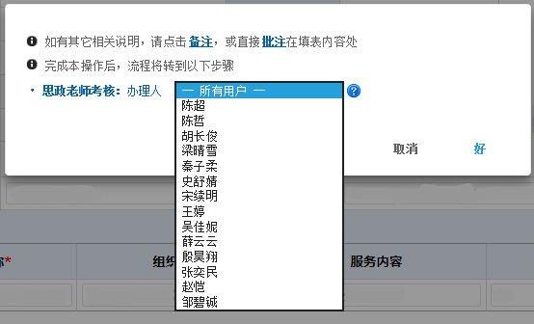

线上申请指南——助学金申请
2. 上一学年挂科门数，将统计2020年度春季和秋季学期总的挂科门数，将作为学院和学校审核申请的考量（新生填写0即可）
3. 注意:【个人情况及申请理由】
无需填写设奖方名称（即尊敬的xxx）直接填写申请理由
4. 下载个人学习生活情况报告模板，按格式填写完毕后作为附件上传（报告中注意设奖方抬头（参考PPT第二页设奖方名称）
注意事项：
1.不要修改“个人学习生活情况报告”这个大标题
2. 注意格式要求，设奖方名称
3. 电子版上传时上传word即可，无需手写签名，递交院系的纸质版需要签名
4. 若项目有特殊的报告要求，则在此报告中体现，例如对设奖方精神的学习感悟等要求
5. 填写完成后，点击左上角提交按钮后选择你的思政老师，确认后即完成助学金申请的提交。

Slide 12
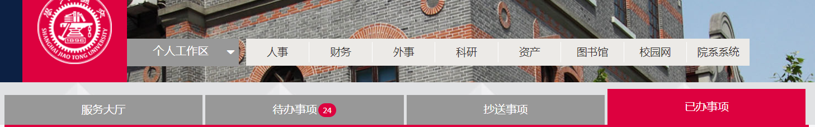
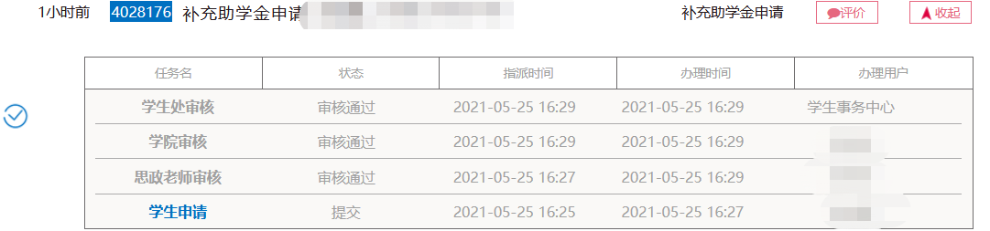
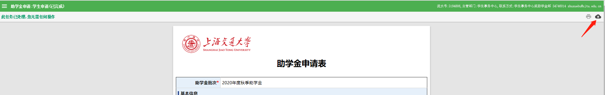
线上申请指南——助学金申请
6. 提交后，登陆【我的数字交大】在【已办事项】中查看审核进度并打印。
申请获得补充助学金（含续评项目）的同学，需要打印提交： “助学金申请”纸质表格！
待申请显示通过后，可点击【查看】进入，点击最下方【学生申请】；
已办事项
点击查看
显示通过
点击：学生申请
点击右上角下载按钮，下载PDF进行打印后提交至学院。
下载按钮

Slide 13
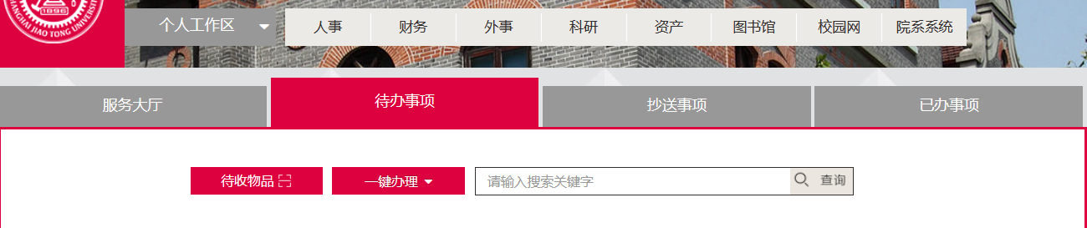
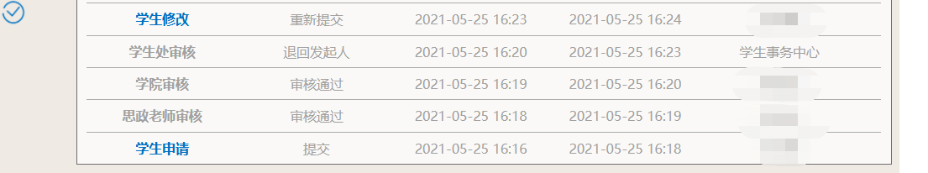
线上申请指南——助学金申请
7. 如果被学院退回，可在【我的数字交大】在【待办事项】中找到被退回的补充助学金申请，点击右边【查看】，点击【学生修改】进入修改界面，根据学院评审意见进行修改后，重新提交。
待办事项
点击查看
显示通过
点击：学生修改

Slide 14
3.
家庭经济情况调查表打印

Slide 15
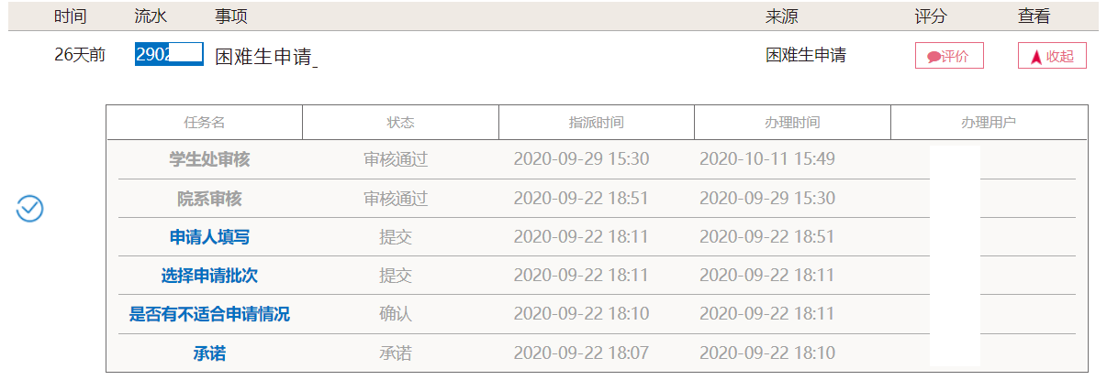
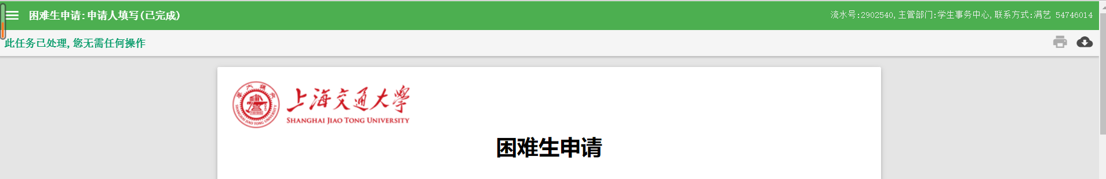
家庭经济情况调查表打印
1.原家庭经济困难在库同学（2020年之前入库同学）：打印原扫描件即可。
2. 2020与2021入库同学新入库同学：可通过数字交大-已办事项中找到审核通过的【困难生申请】- 右上角下载PDF进行打印；
已办事项
点击查看
点击：申请人填写
点击右上角下载按钮，下载PDF进行打印后提交至学院。
下载按钮

